Slide 1
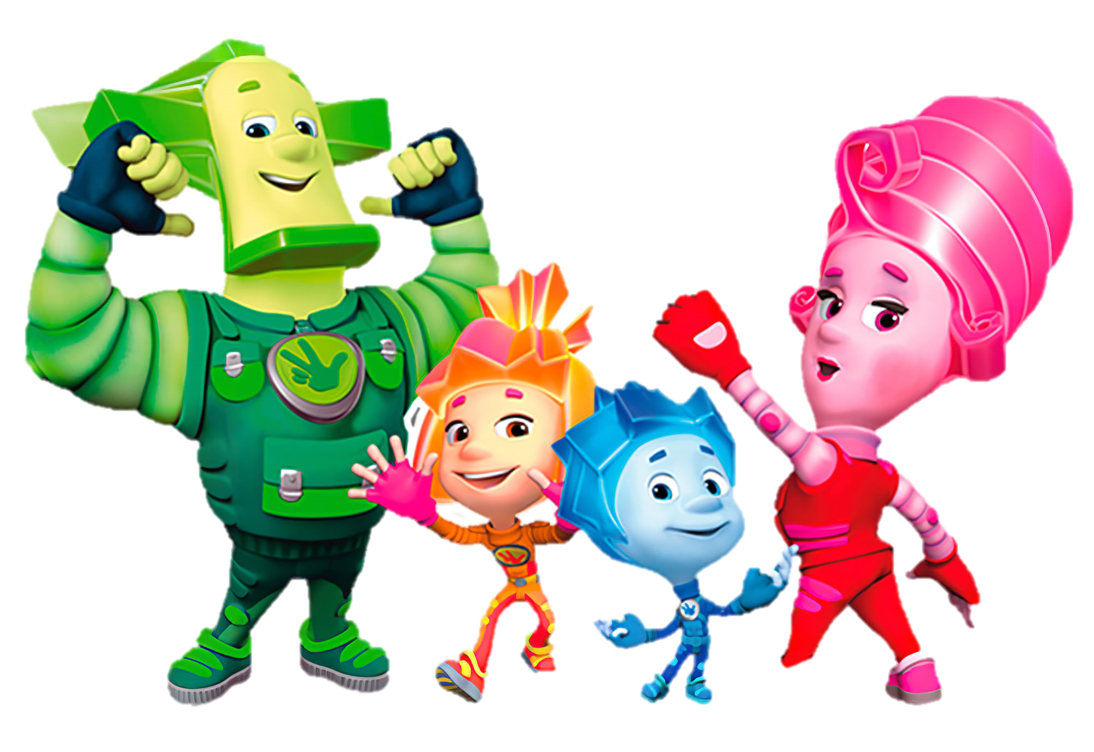
Тема урока: Буквосочетания чк,чн,чт
Выполнила
учитель начальных классов
Подлесская Ю.Ю.

Slide 2


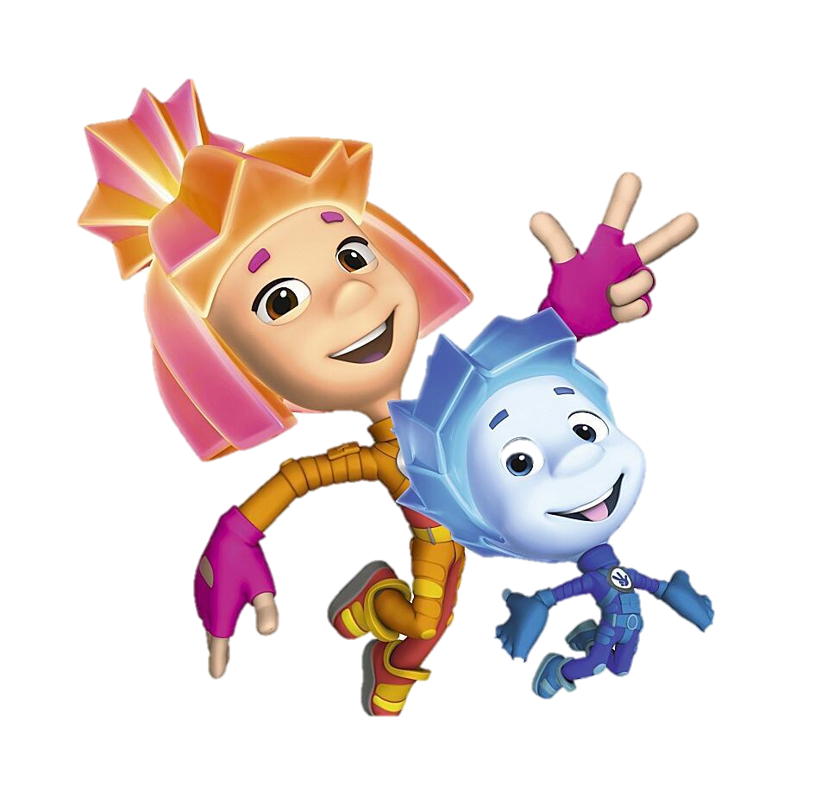
Привет, ребята!
Нам с Ноликом очень нужна ваша помощь!
Выполняйте задания вместе с нами и получайте баллы!
Вперёд

Slide 3
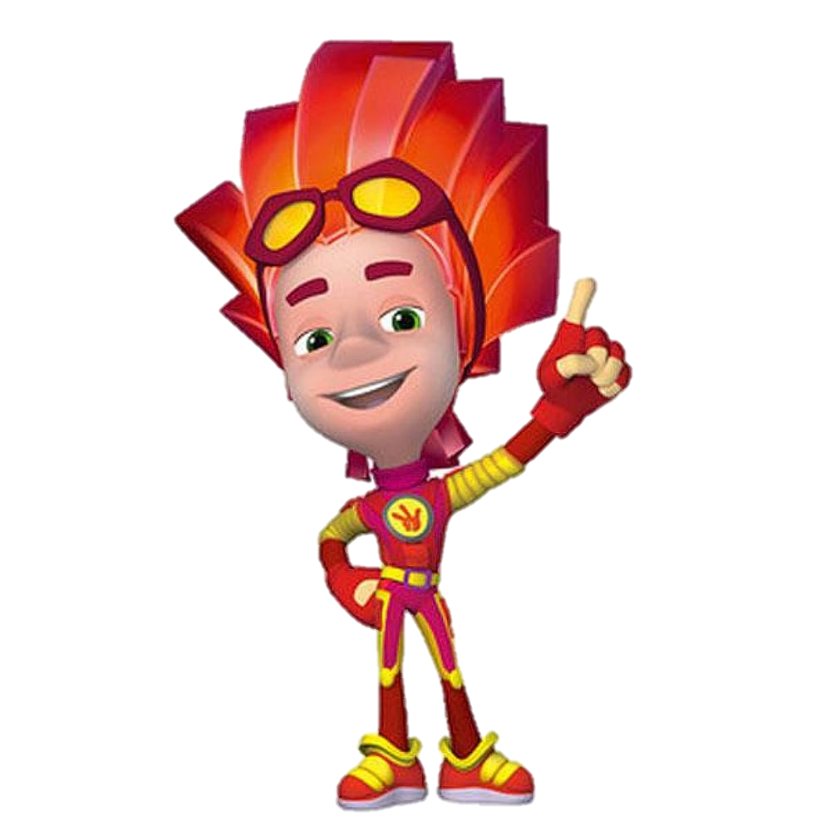
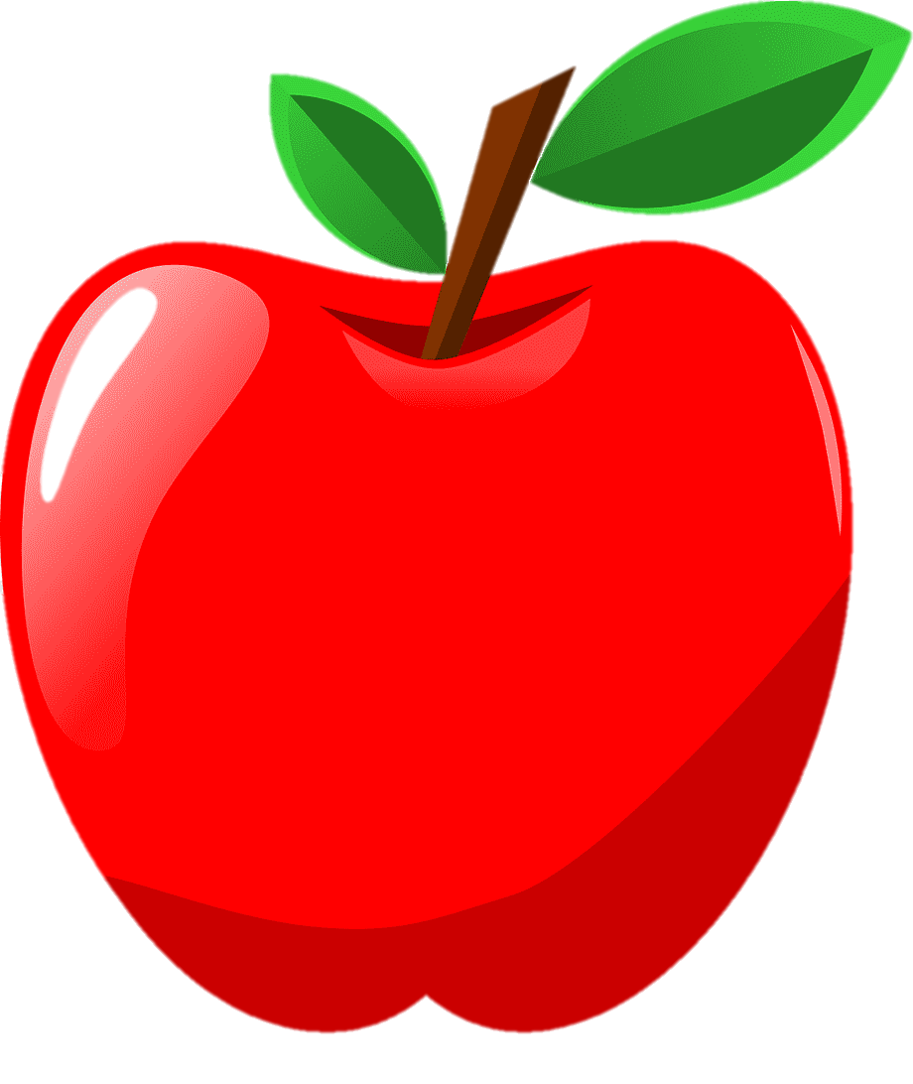


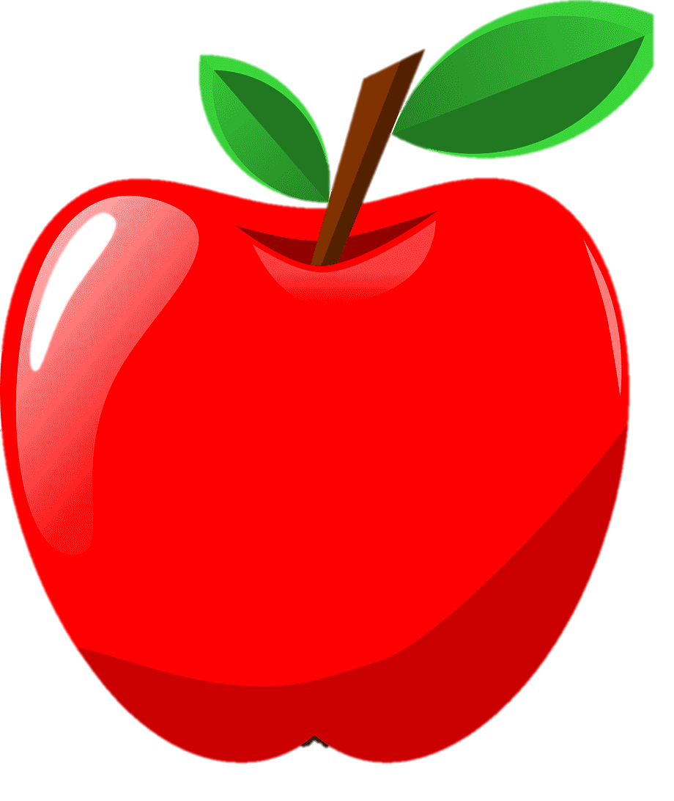

Проверим себя!
Вставим пропущенные буквы в словах.
ж
ш
…ираф
…ина
ш
ш
ж
камы…
шала…
гара…

Slide 4
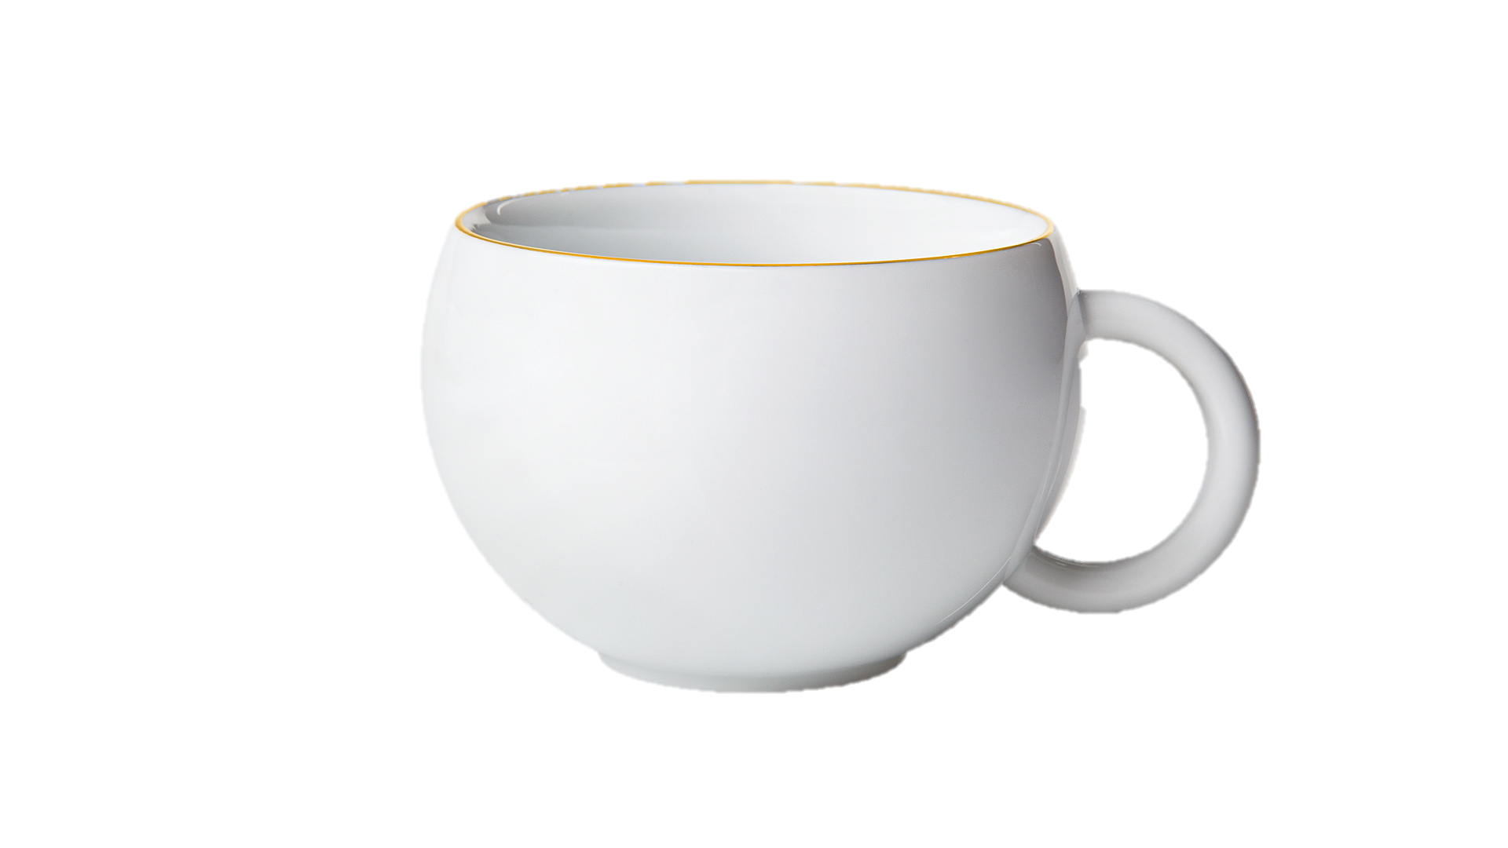
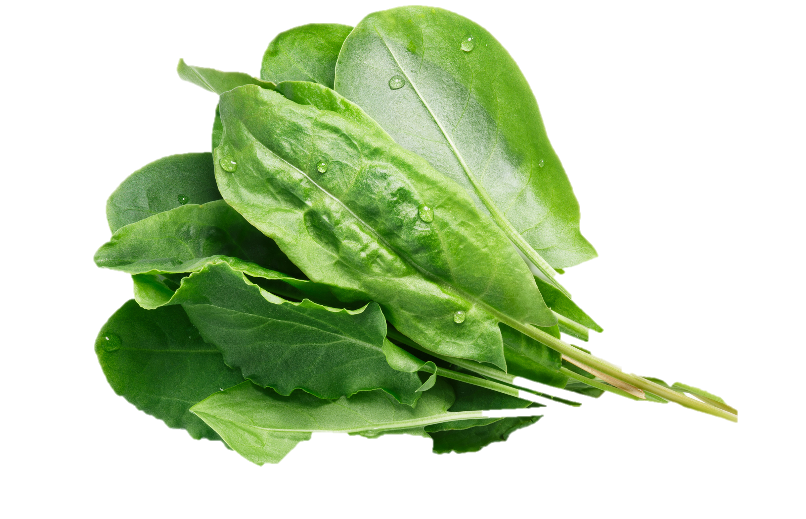
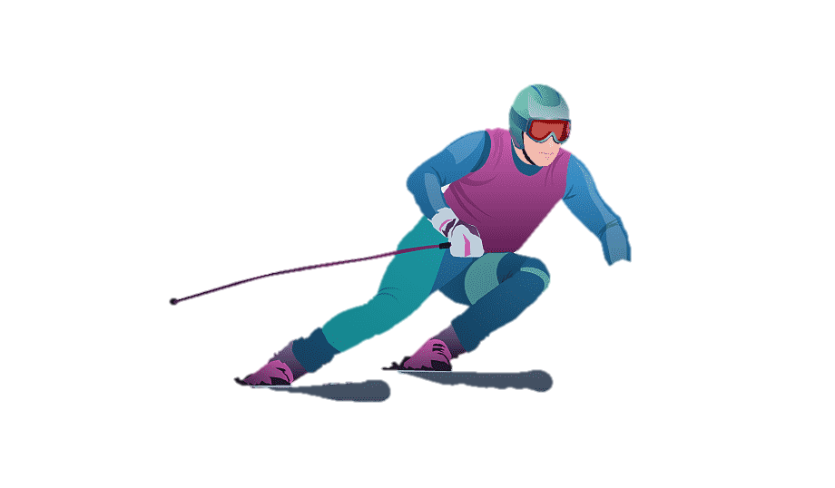
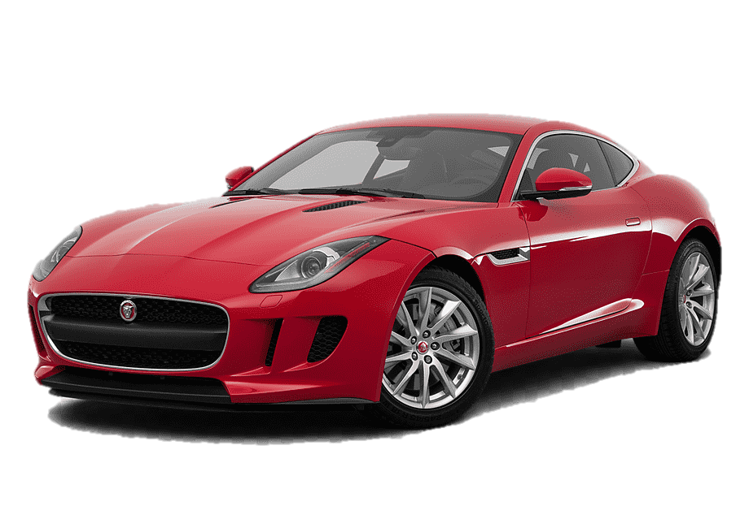
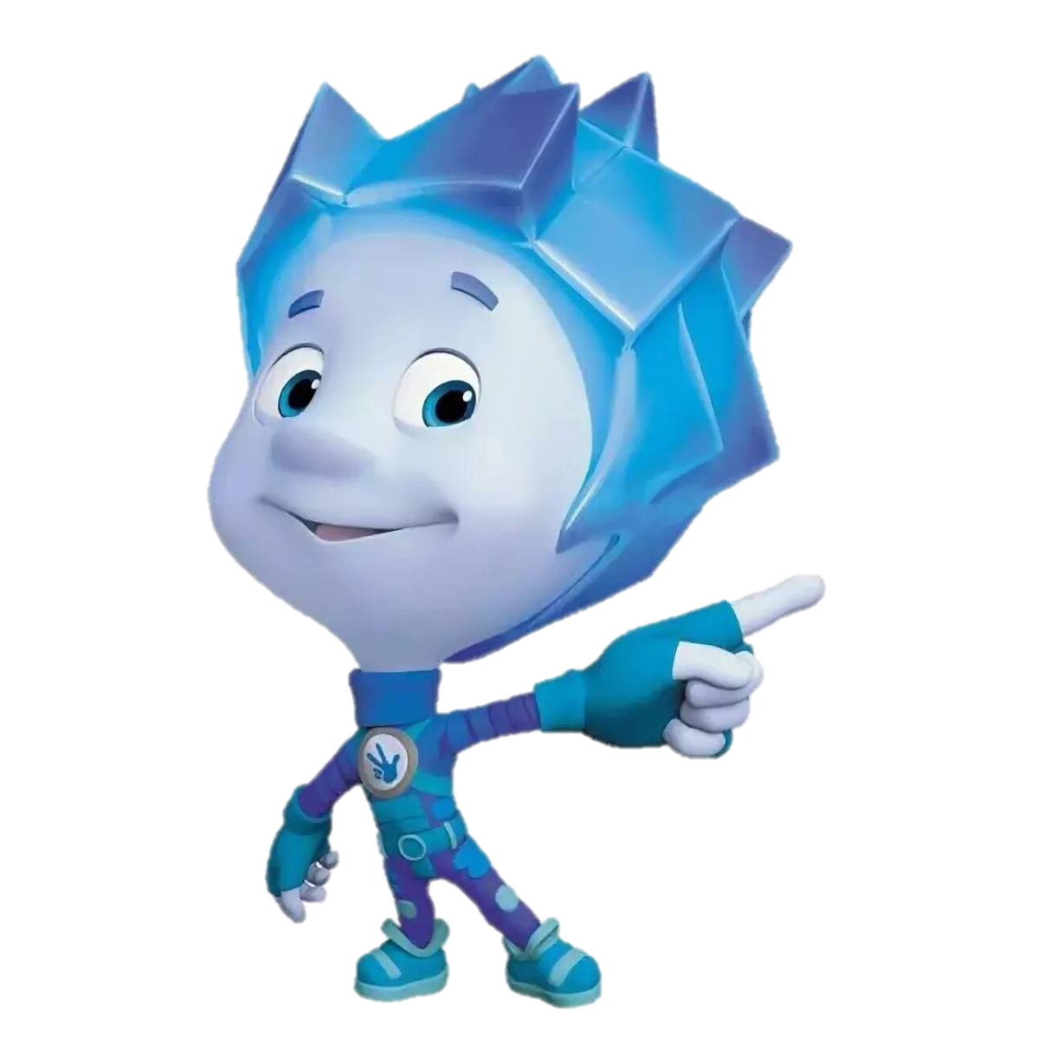
Ч’
Щ’
Назови слова-названия предметов. Найди буквы, которыми обозначены мягкие шипящие согласные звуки.

Slide 5
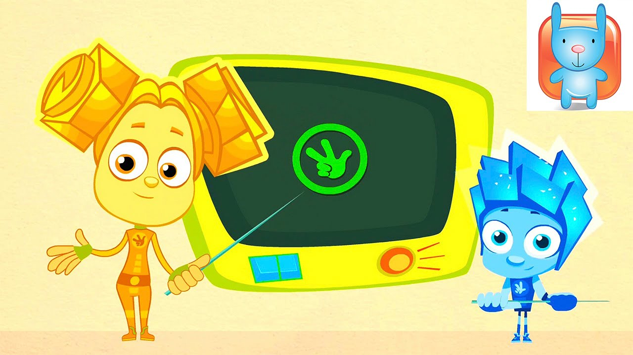
Как вы думаете, зачем нам нужно знать правила по правописанию шипящих?
Конечно, сегодня мы сделаем ещё одно открытие!

Slide 6

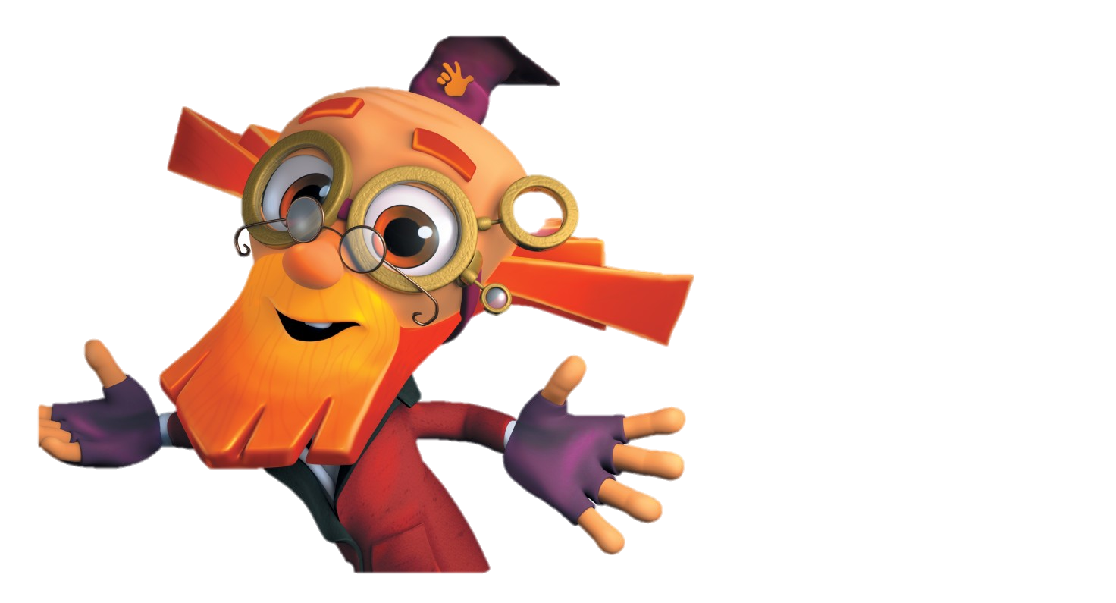
15 апреля
Классная работа
чк, чн, чт
Словарь:
Ребята!
Давайте потренируем наши ручки, откроем тетради и запишем число

Slide 7
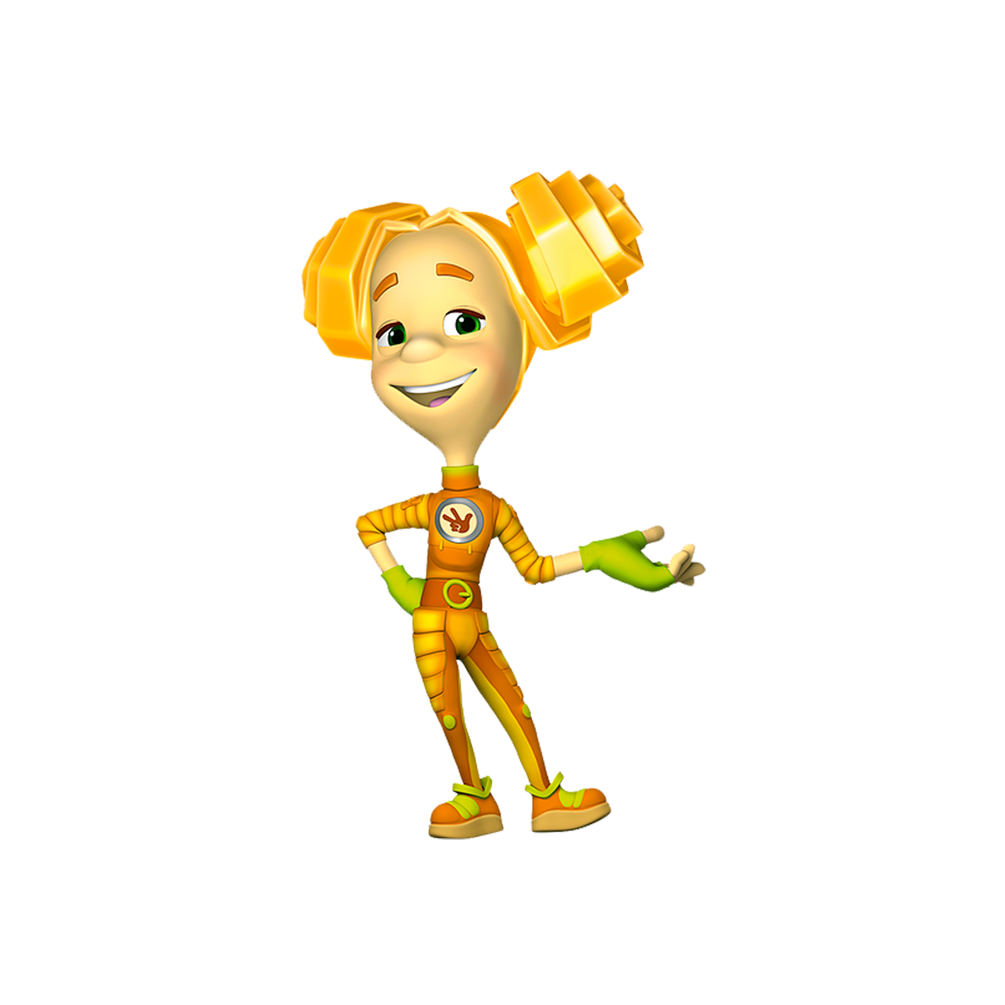
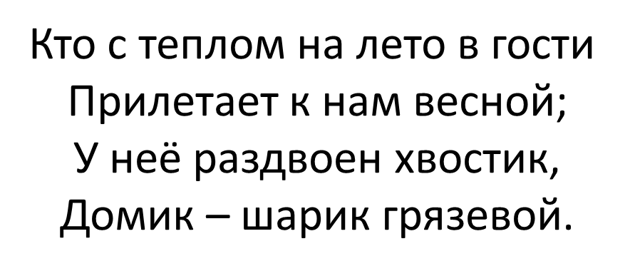
Вперёд!
Навстречу новым знаниям!
Отгадайте загадку.
ЛАСТОЧКА
Следующая загадка

Slide 8
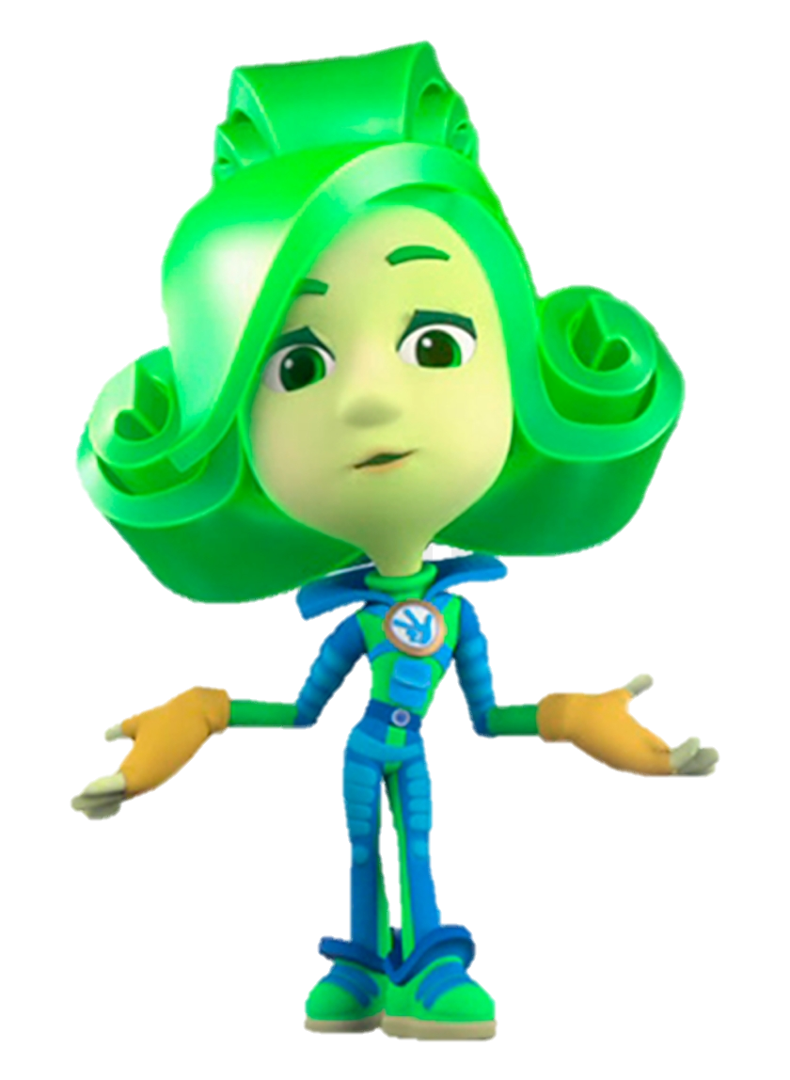
Последняя загадка
Я синего цвета,
Вишу на стене.
И много приветов
Хранится во мне.
ПОЧТОВЫЙ ЯЩИК
???

Slide 9
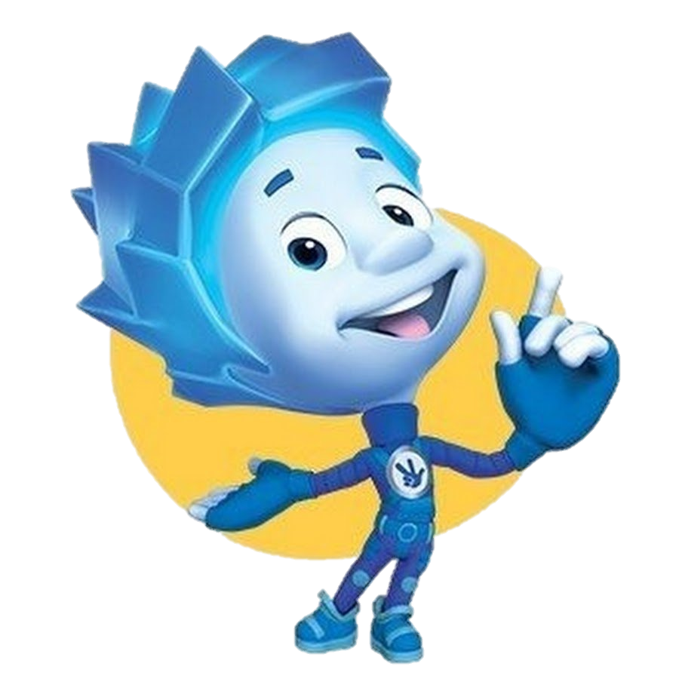
На сковородку – ручейком,
Со сковородки – солнышком.
ЯИЧНИЦА
Идём дальше

Slide 10

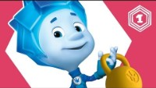

Slide 11
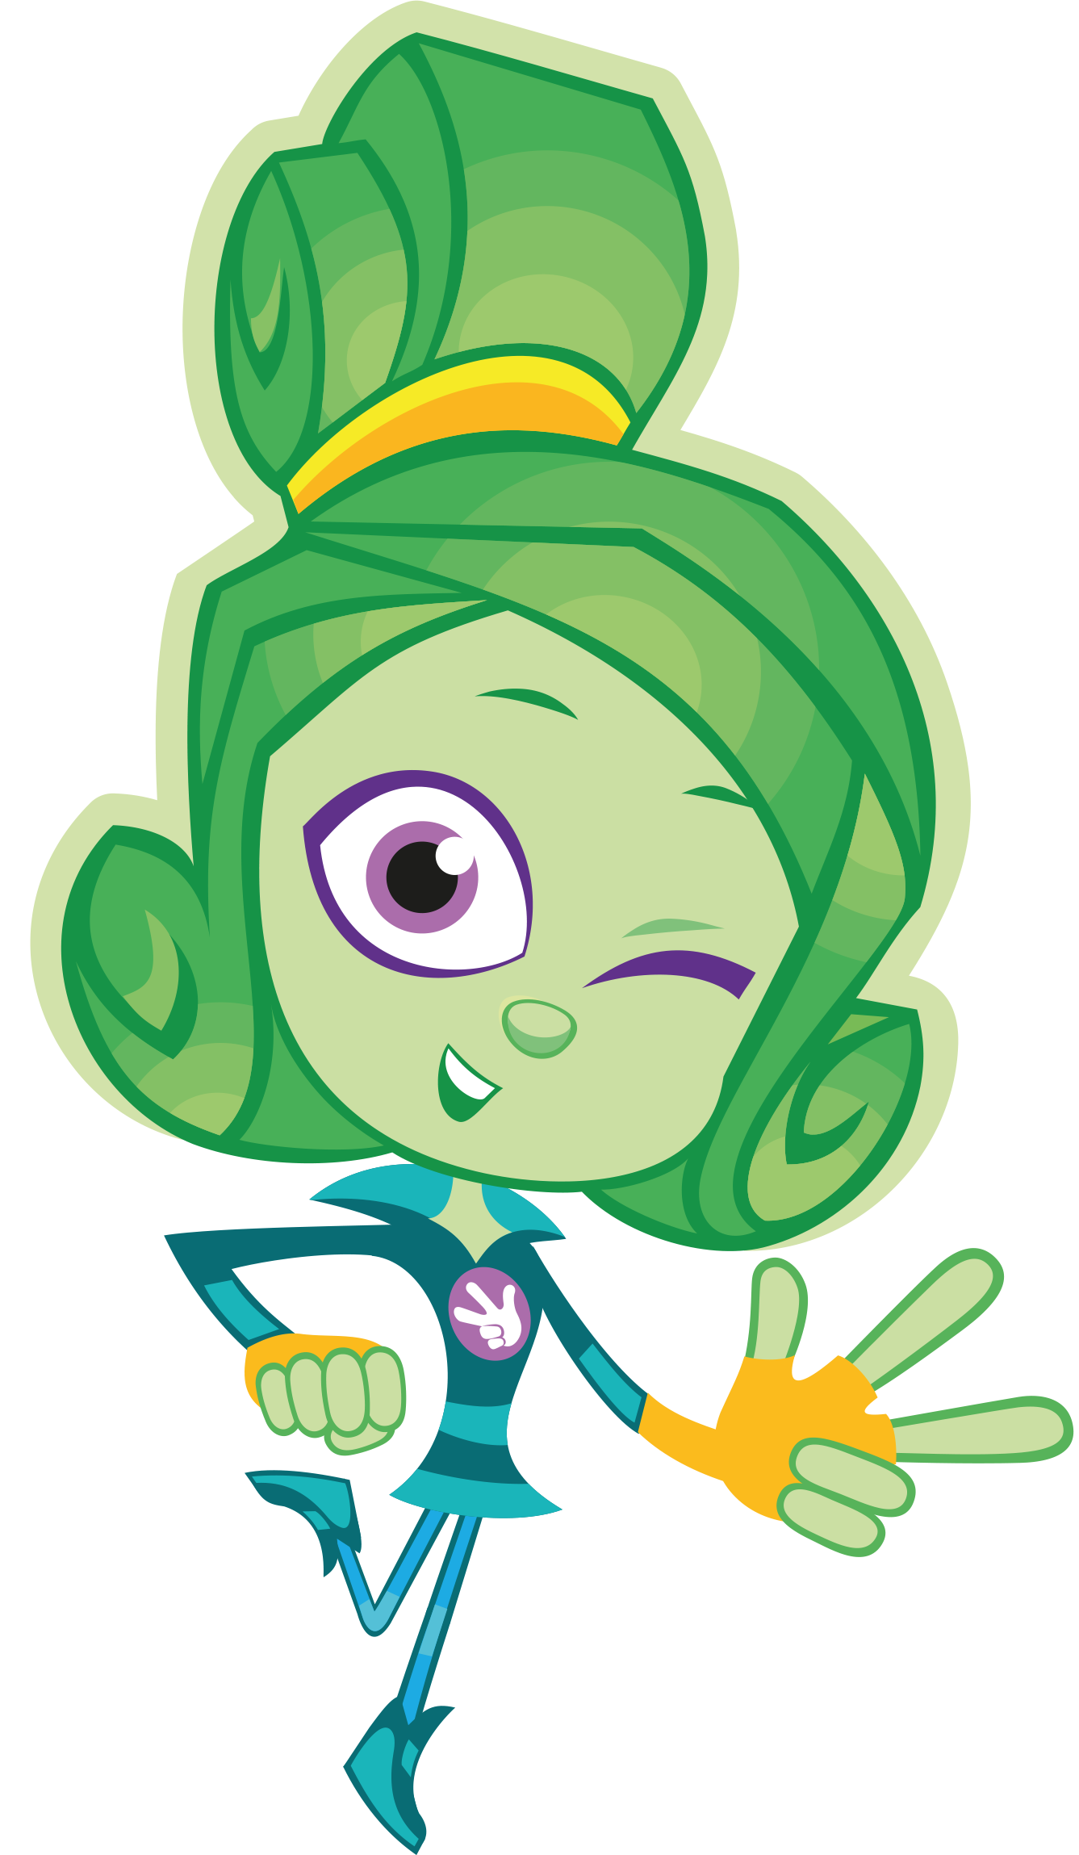
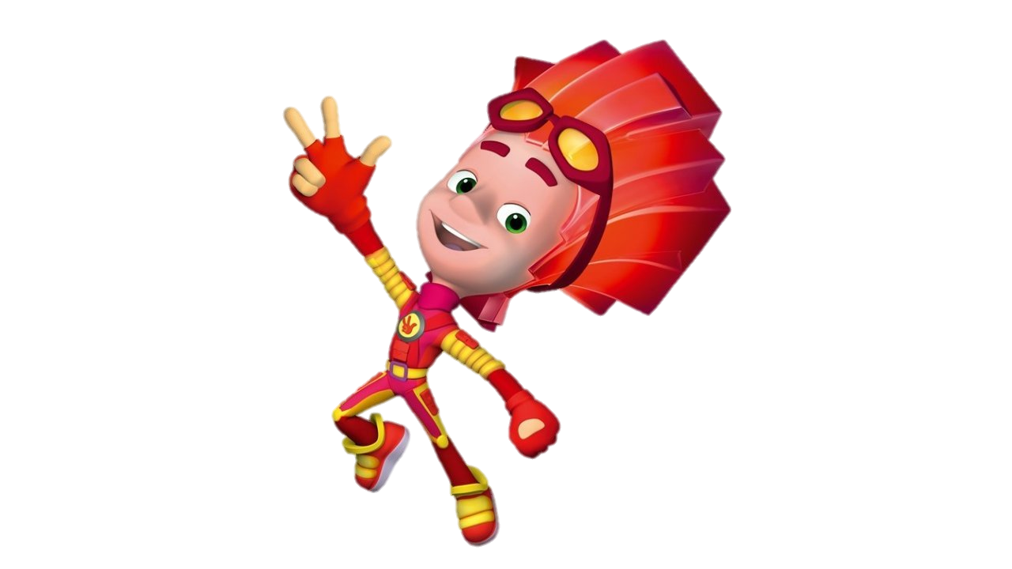
Потренируемся
Вы отлично справились с загадками, которые задавали вам наши друзья-фиксики!
Подумайте, какие сочетания вам встретились в словах-отгадках?
Ребята, давайте вспомним, что мы знаем о звуке Ч’?

Slide 12
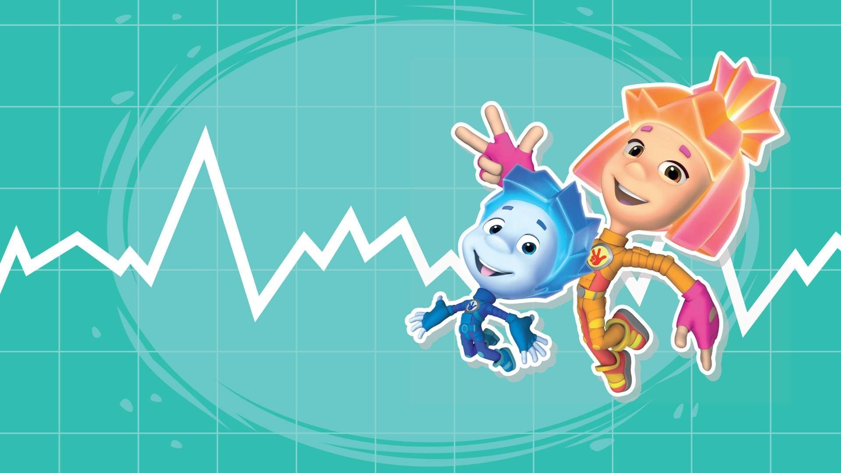
Выбери слово, в котором мягкий знак не ставится:
кон.ки
реч.ка
речка
бол.ной
мен.ше

Slide 13
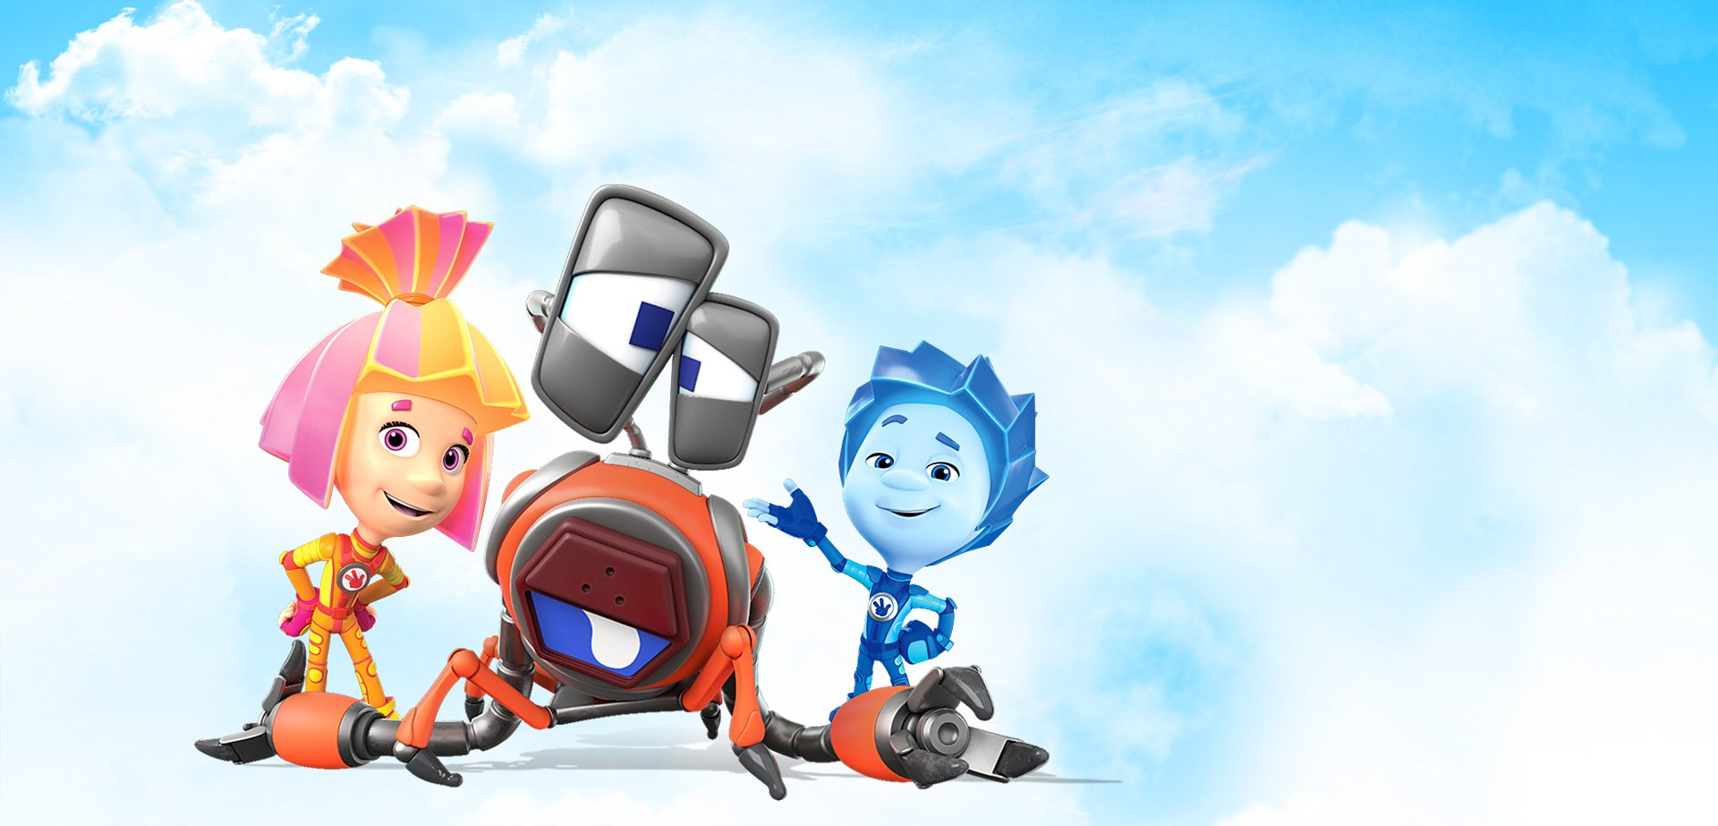
Образуйте новые слова
молоко
молочный
ЧН
цветок
цветочный
сердце
сердечный

Slide 14
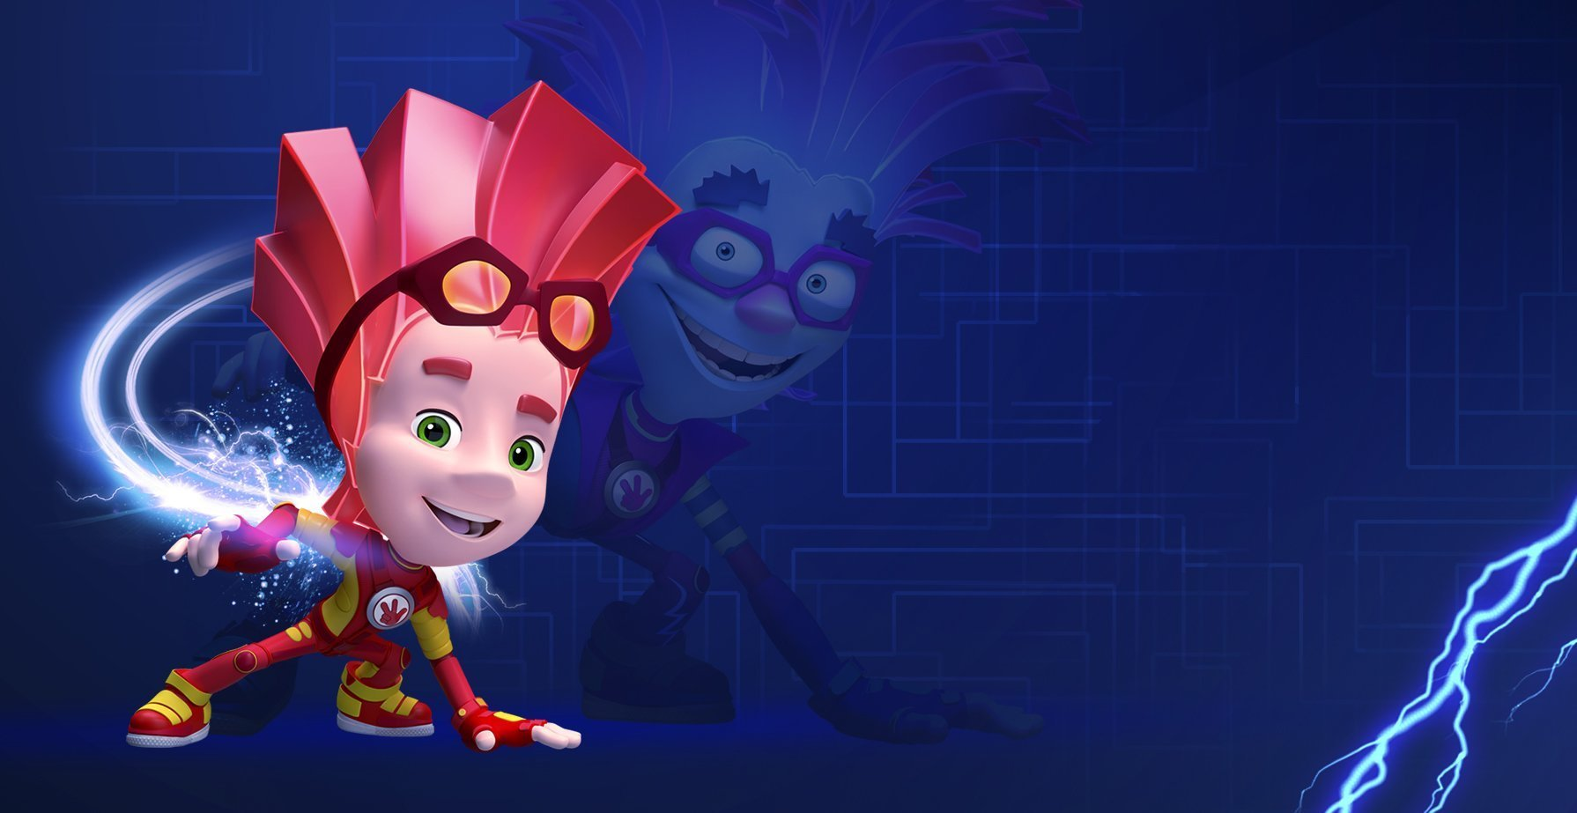
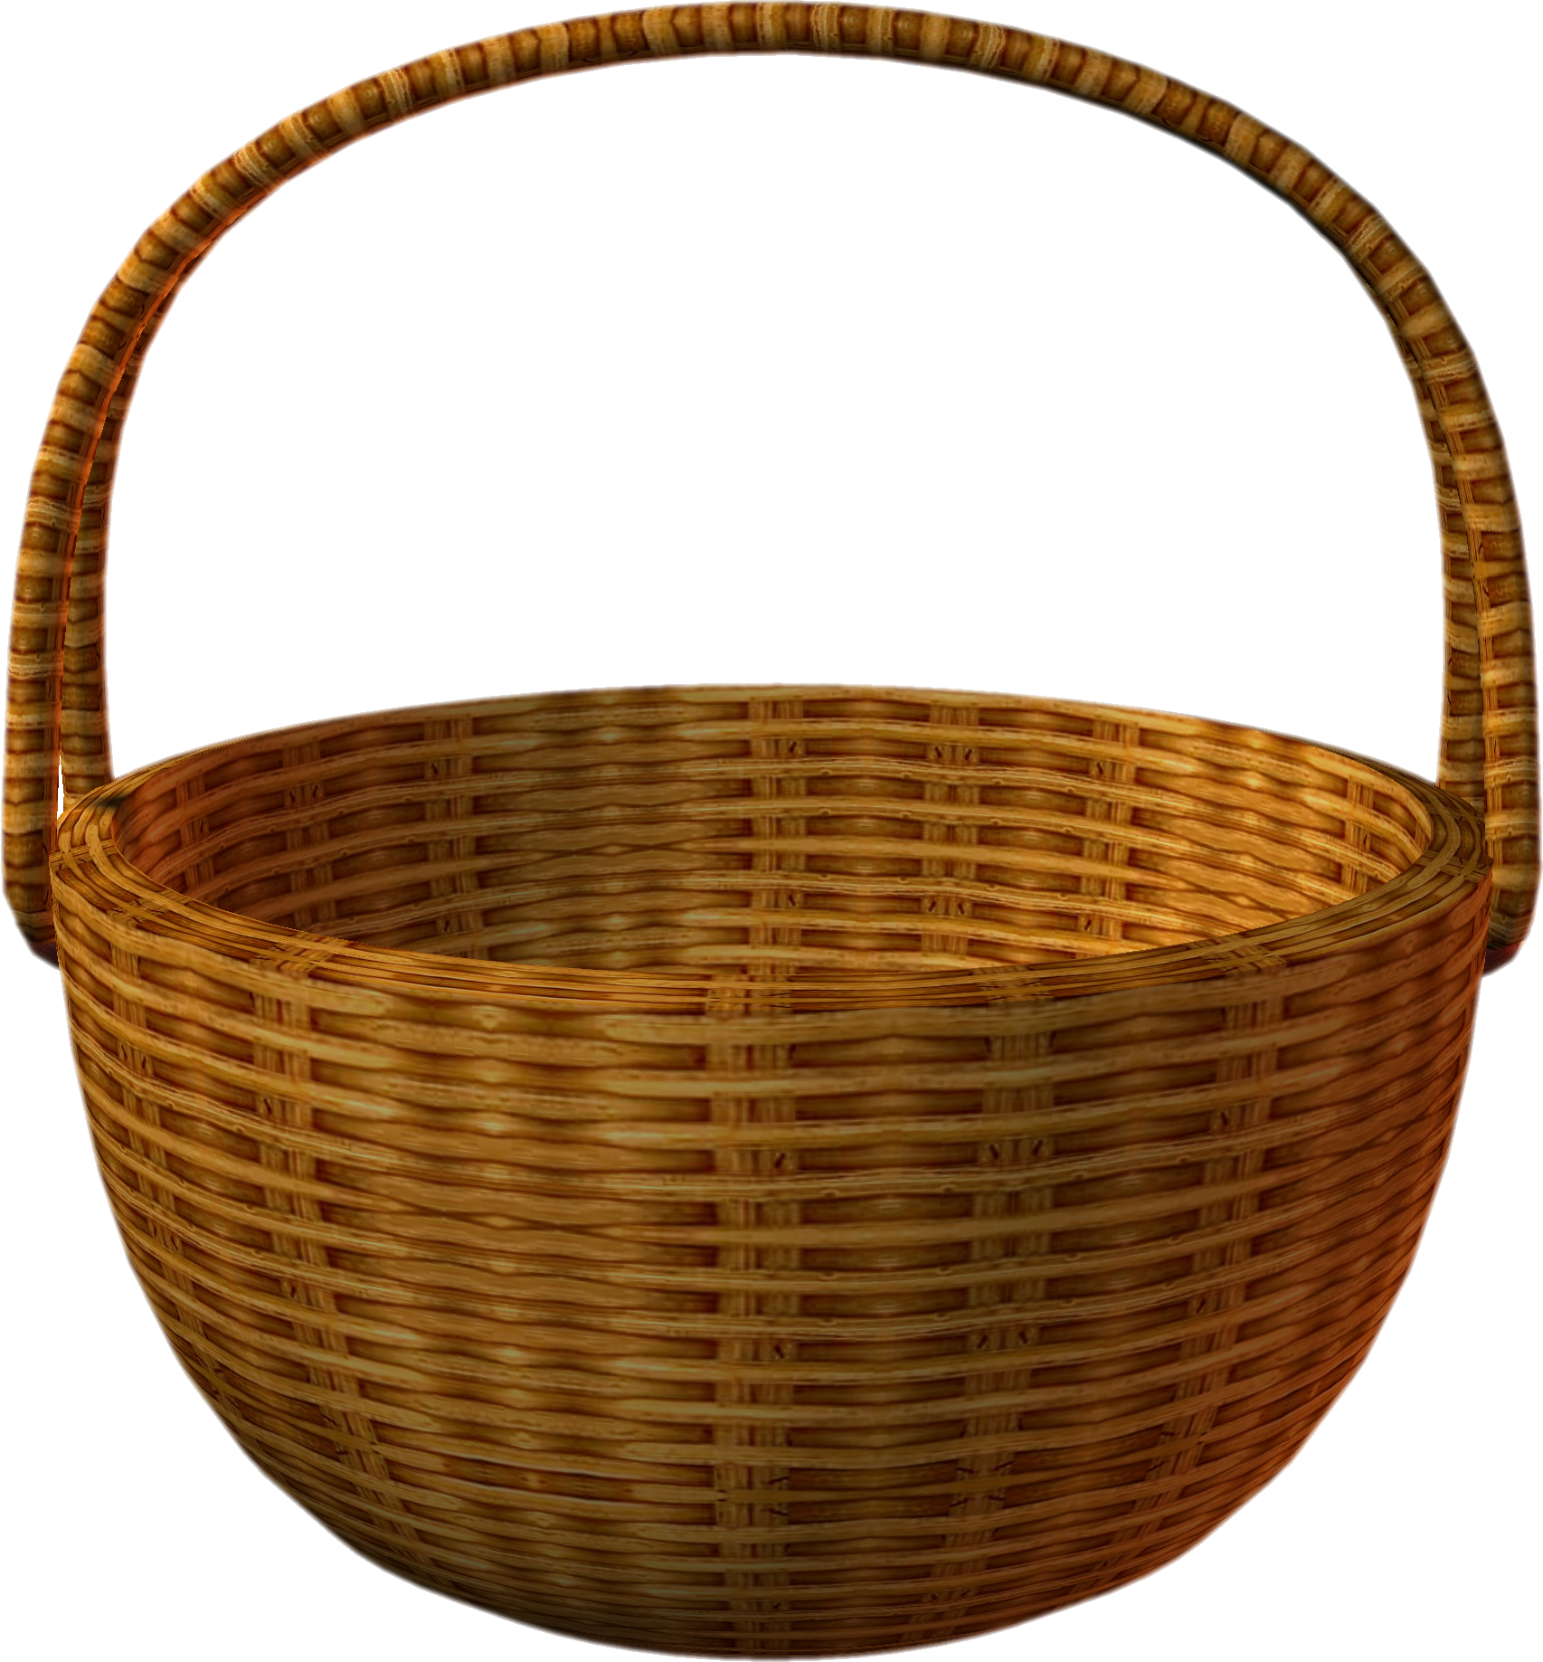
Распредели слова по корзинкам
куроч_ка
отлич_ный
девоч_ка
фонар_
поч_та
сил_ный
прос_ба
меч_та
С мягким знаком
Без мягкого знака

Slide 15
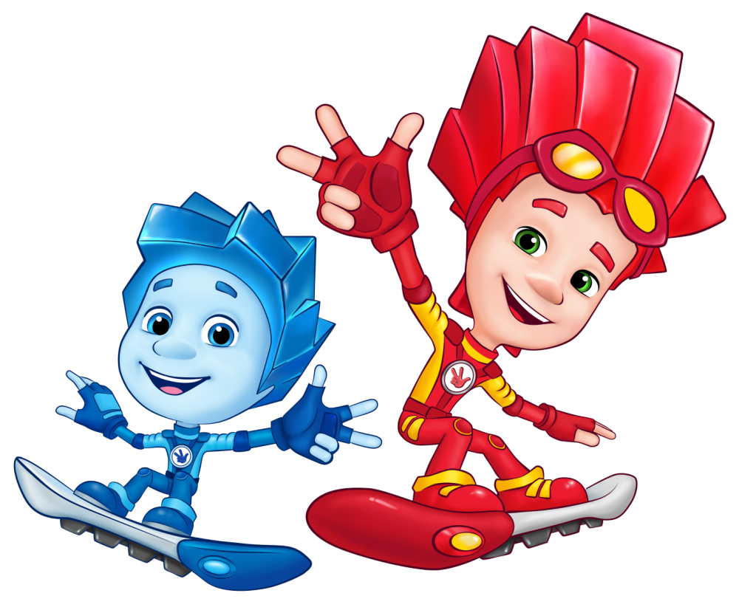
Нам понравилась ваша работа!
А теперь попробуйте оценить себя сами!
Что нового вы узнали на уроке?
Супер!
Вы выполнили все задания!
Спасибо большое за помощь, ребята!
дерево рефлексии

Slide 16
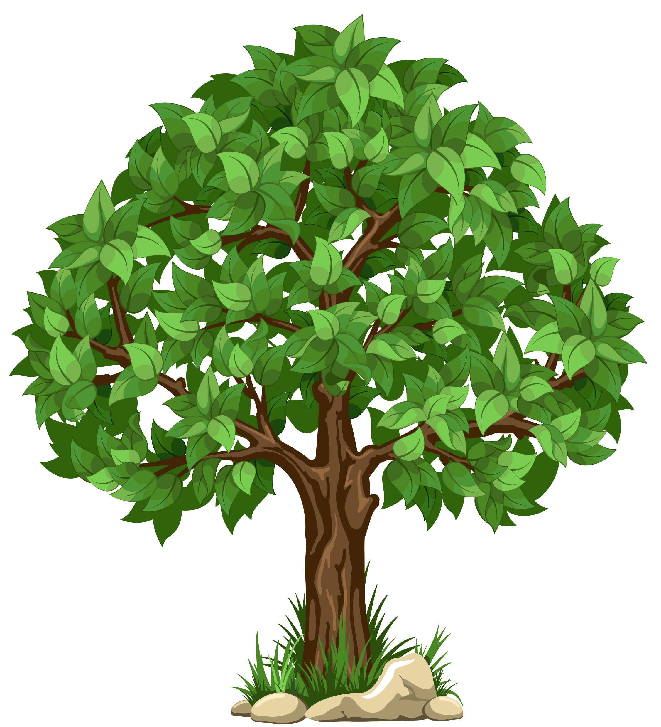
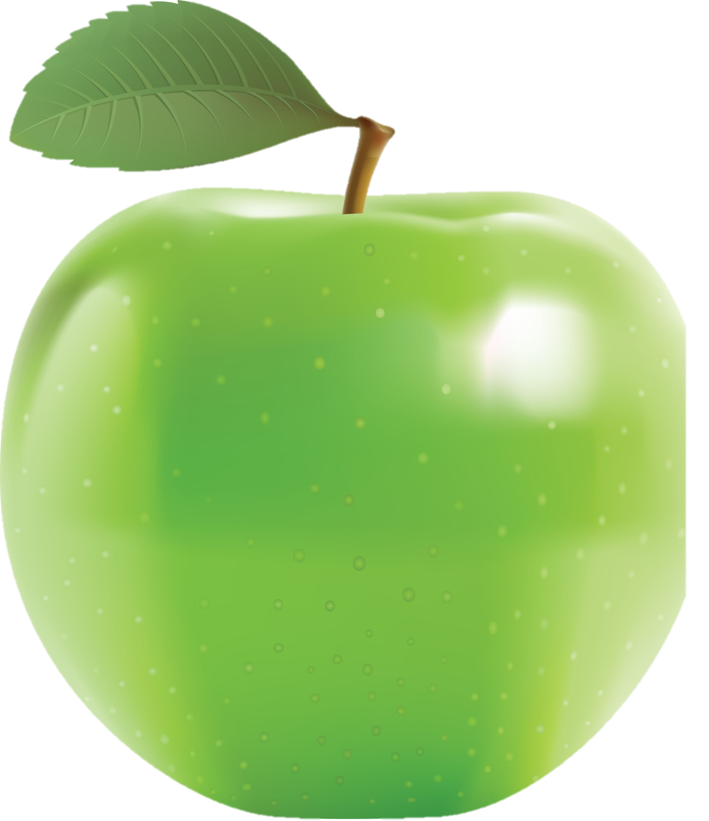
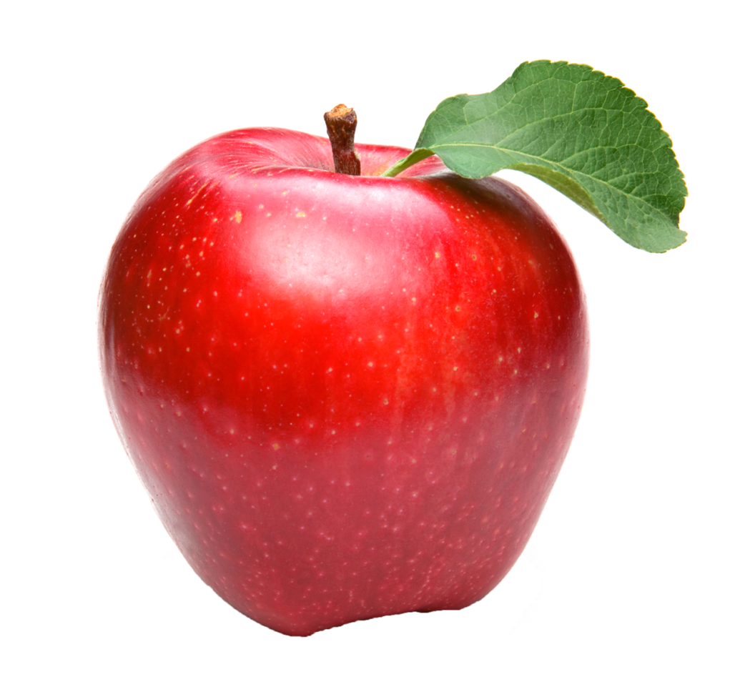
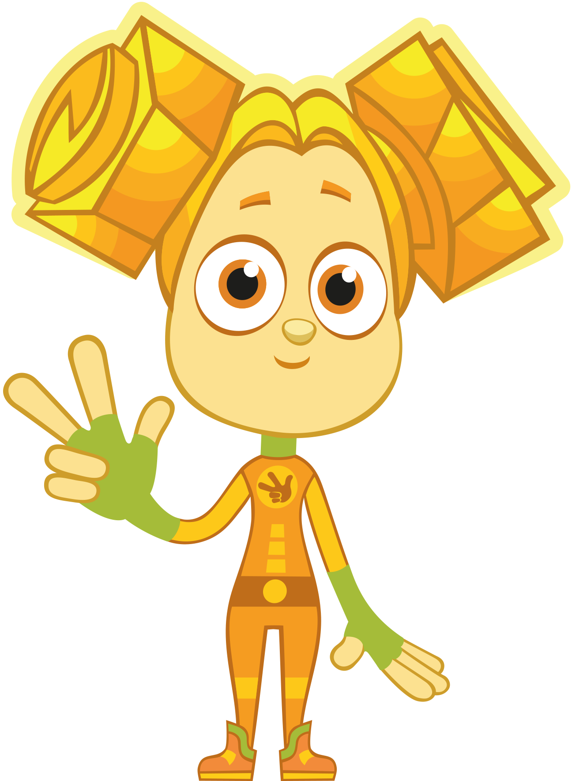
Ребята, украсьте наше дерево яблоками!
Красные яблоки – вам было трудно на уроке!
Зелёные яблоки – я всё понял!

Slide 17
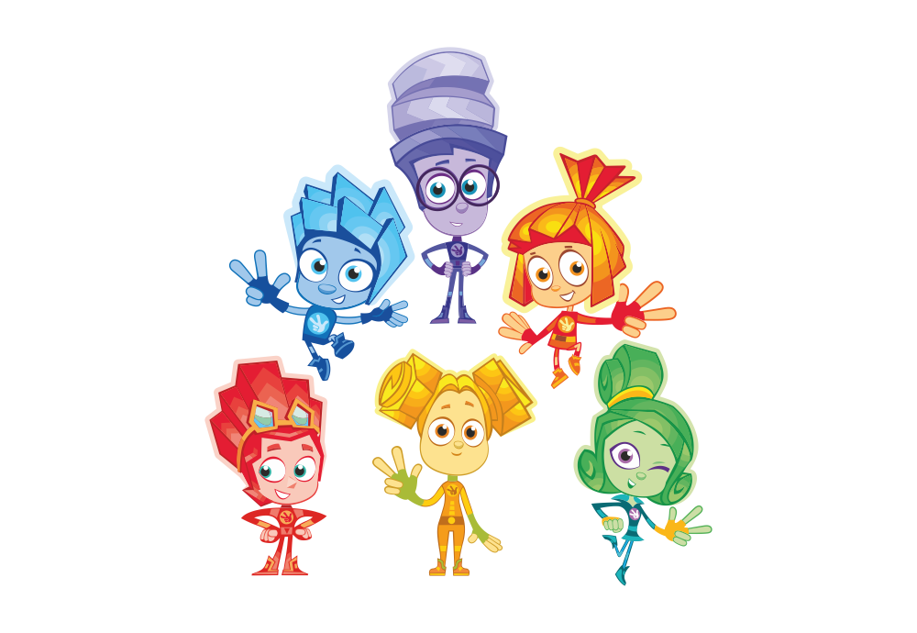
До новых встреч!

